Slide 1
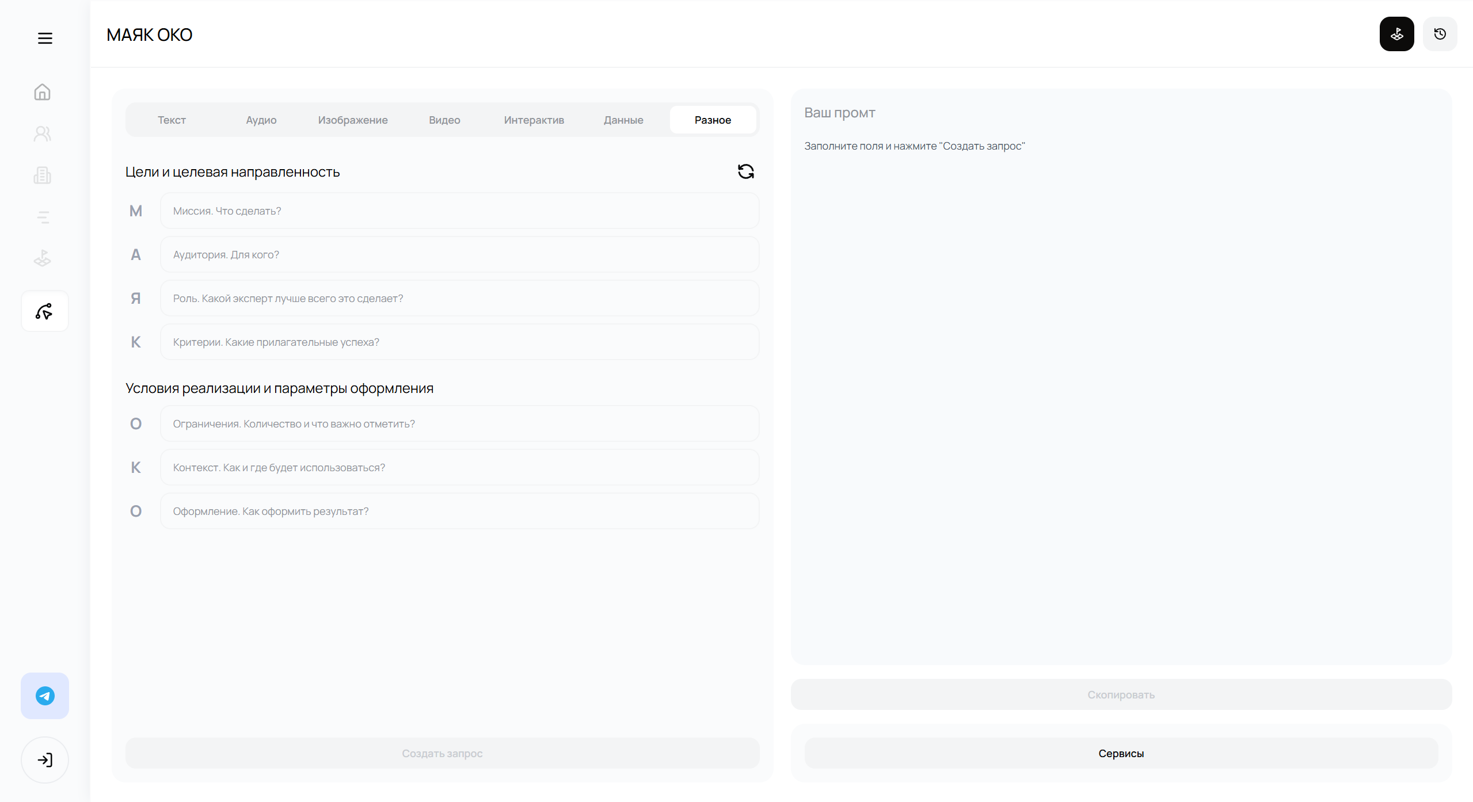
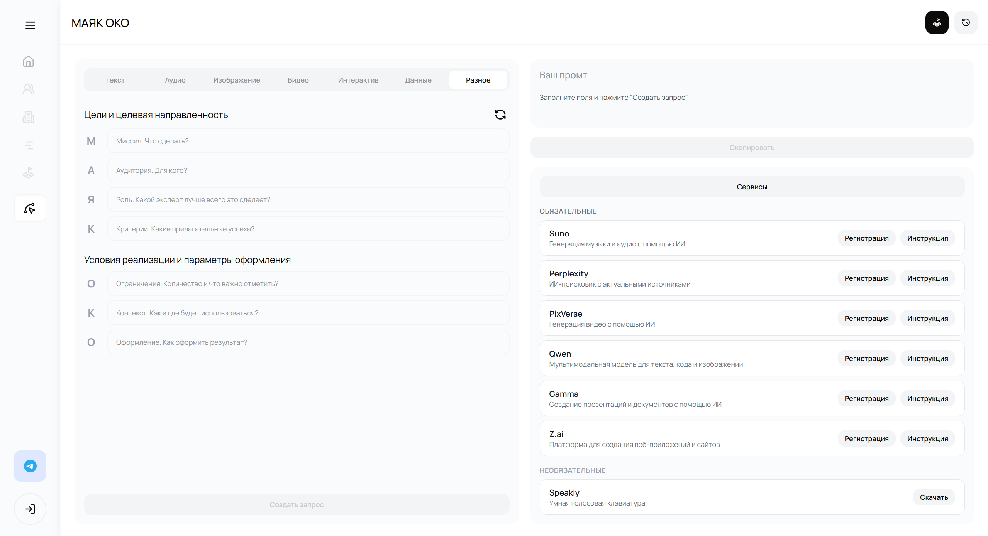
Технические требования к участникам: аккаунты и регистрация в сервисах
1
Для комфортного участия в стратегической сессии рекомендуем каждому участнику до начала мероприятия выполнить два простых шага: 1. Наличие Google-аккаунта
Действующий аккаунт Google (gmail.com) у каждого участника
Используется для доступа к совместным материалам сессии
2. Регистрация на сервисе «Маяк-ОКО»
Пройти по ссылке: rosdk.ru/tools/mayak-oko
Выполнить регистрацию в предложенных сервисах
2
3

